Slide 1

OSS 최종 프로젝트 보고서
컴퓨터 공학부 201711097 유연규

Slide 2
발표 동영상 유튜브 주소
https://youtu.be/WtL-hFlnbrI >>유연규 학생이 올린 동영상

Slide 3
차례.
1.목표
2.수행과정
3.문제점 및 어려웠던 점
4.오픈 소스 활동을 경험한 후기

Slide 4
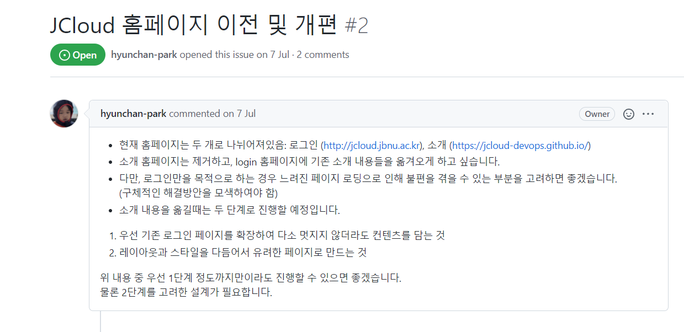
1.목표

Slide 5
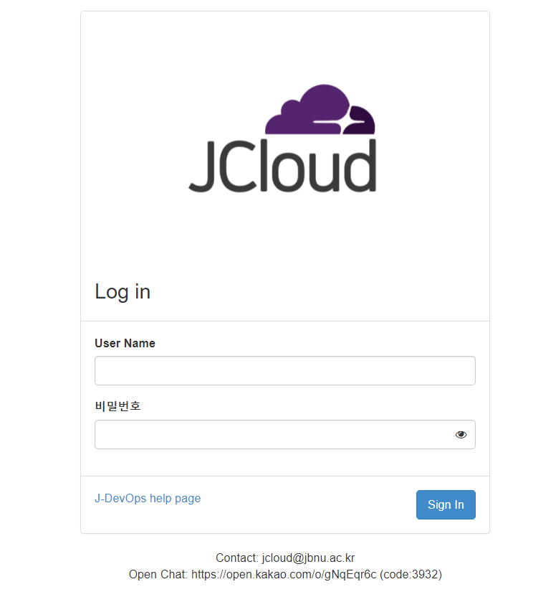
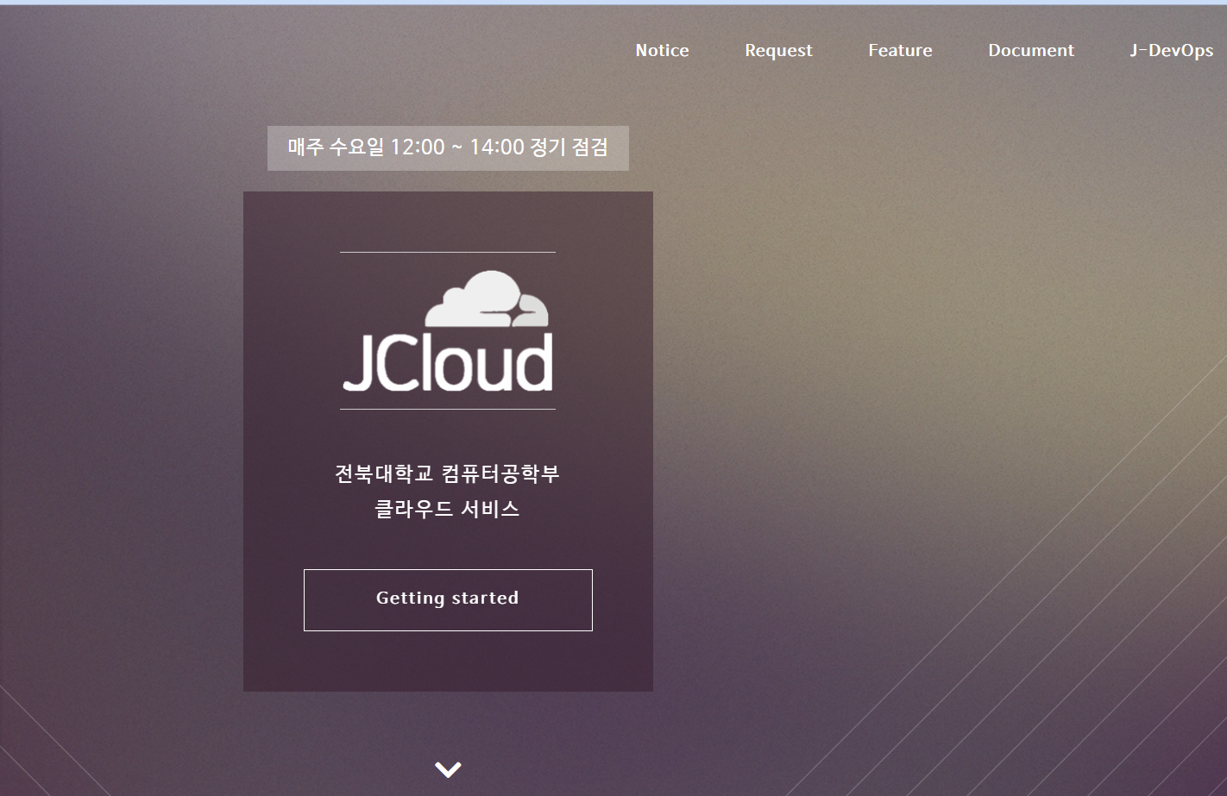
서로 다른 시스템 에서 동작중인 두 페이지를 통합 시키는 것이 최종 적인 목표입니다!
로그인 페이지는 django로 만들어져 있으며
소개 페이지는 html로 만들어져있습니다
1. 로그인 페이지 2. 소개페이지

Slide 6
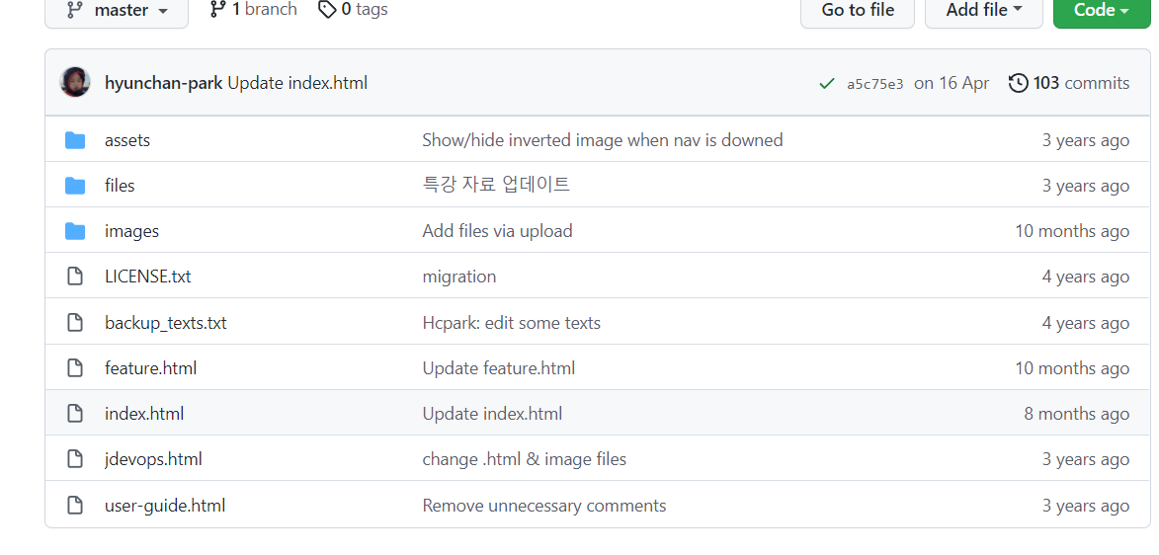
2.수행과정
Devstack 설치방법을 알아내는 동안 저는 소개페이지의 github를 바탕으로 html 에서 돌아 가던 것을 django로 옮기는 것 부터 시작하였습니다

Slide 7
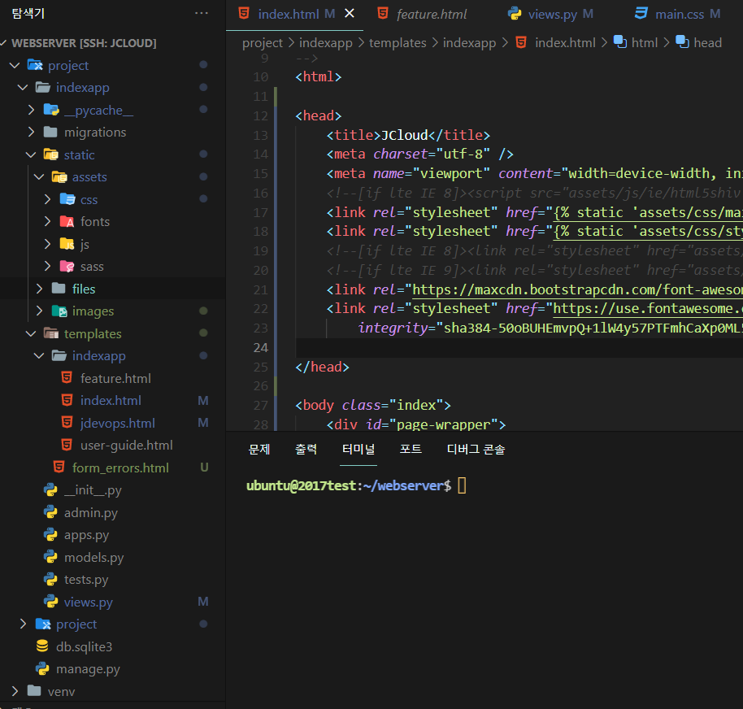
이후 vscode를 이용하여 Django 를 설치하여 html >> django 로 연동 하는 작업을 진행 하였습니다
Django도 처음 만져보는 상태였기 때문에 많은 어려움이 있었지만 공부를 해 나아가며 해결을 하였습니다

Slide 8
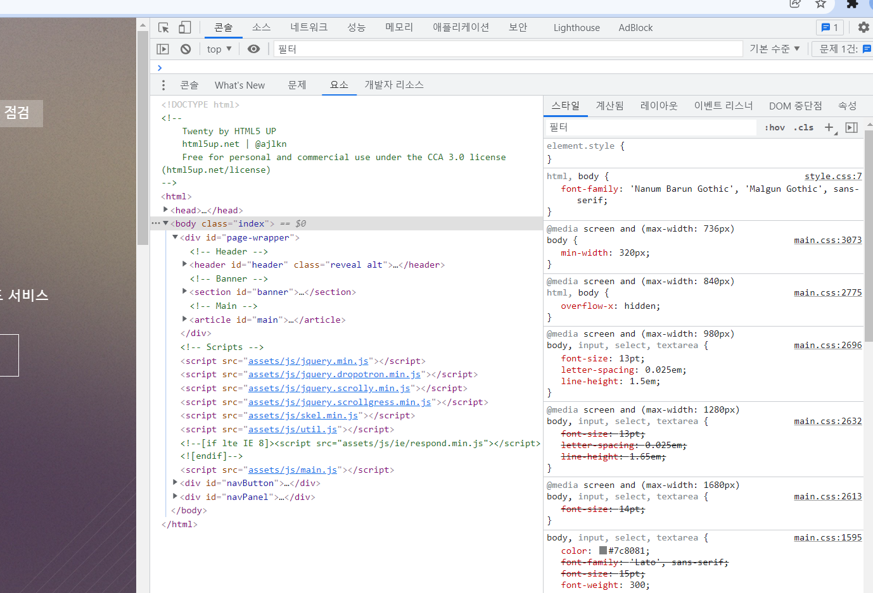
소개 페이지를 Html >> django로 옮긴저는 html 및 css, js 에 대하여 처음 사용해보는 것 이였기 떄문에 이 소개 페이지에서 사용되는 css html js 를 f12(개발자모드)와
구글링(검색)을 통하여 어느정도 기존내용들을 바꿀수 있을 정도로 지식과 경험을 쌓았습니다

Slide 9
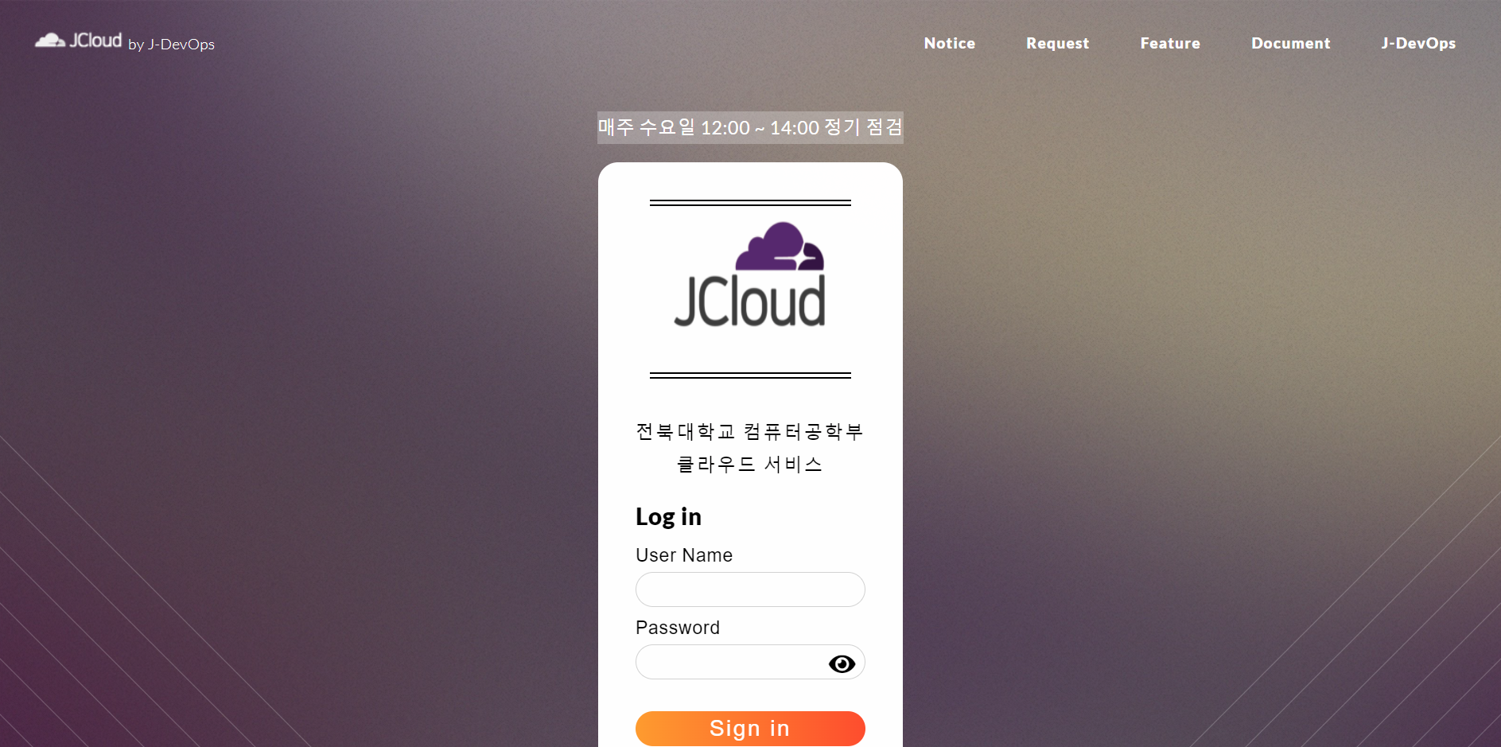
이후에 저는 devstack이 설치되면 이후의 작업들이 최대한 빠르게 진행될 수 있도록 css와 html 을 수정하여 저만의 간단한 로그인 폼도 만들어보았습니다.

Slide 10
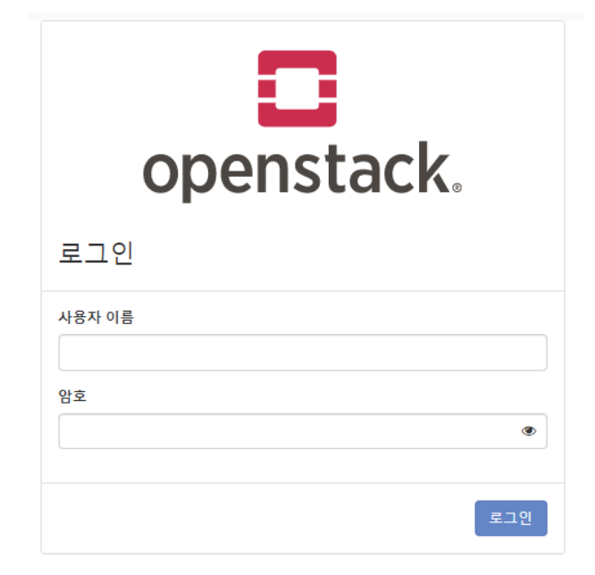
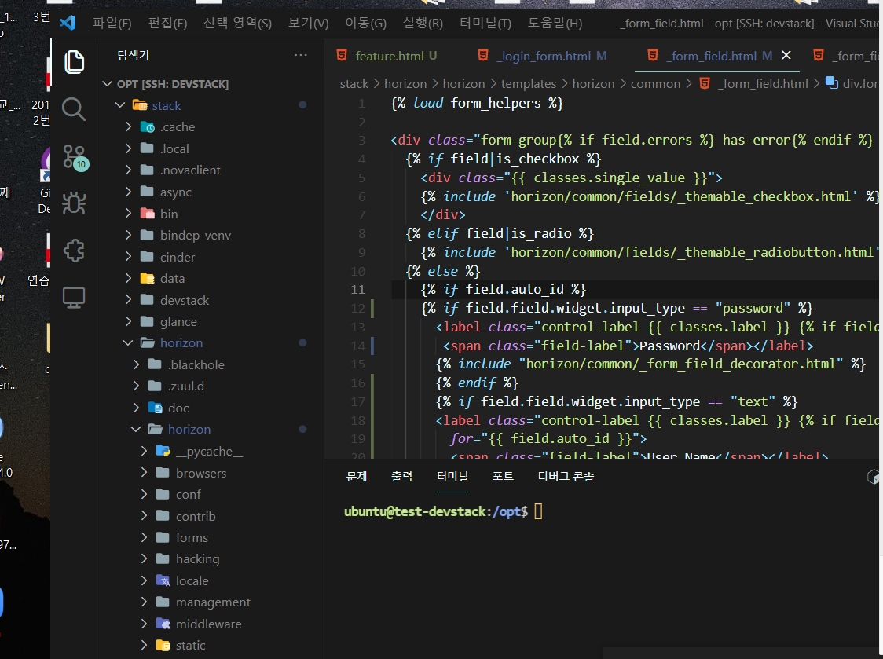
이후 devstack을 설치후 vscode에 연동하여 두 페이지를 통합하는 작업을 시작 함

Slide 11
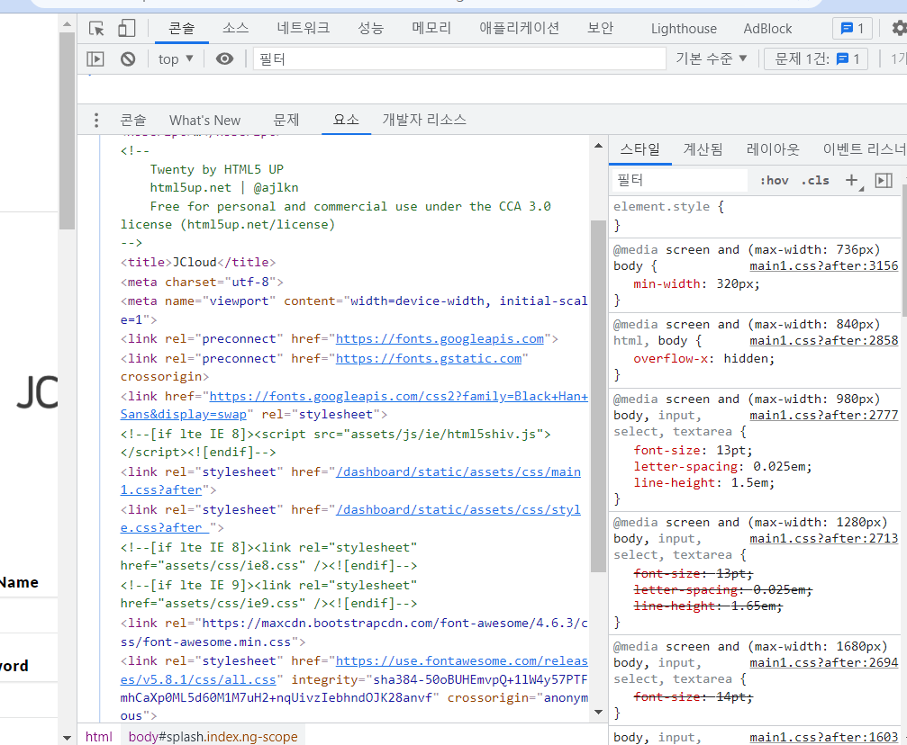
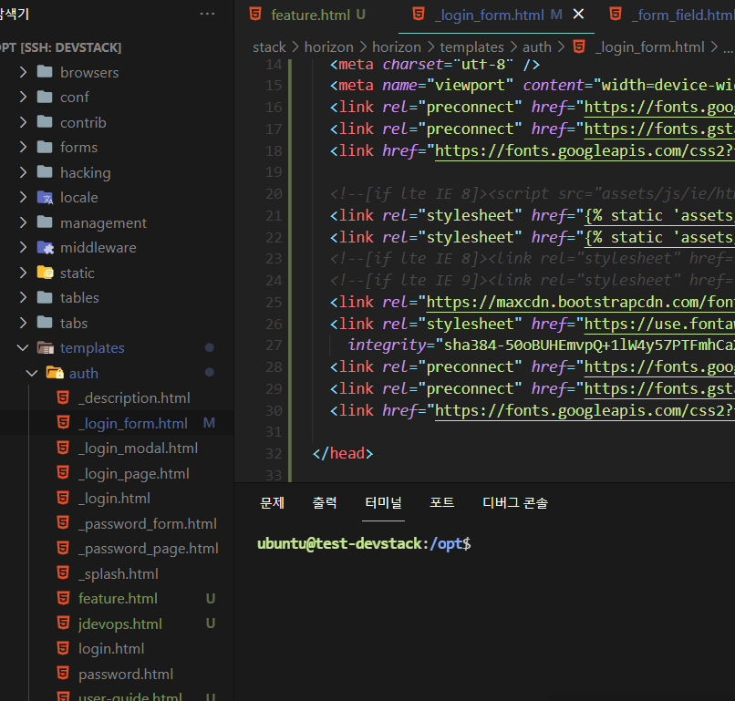
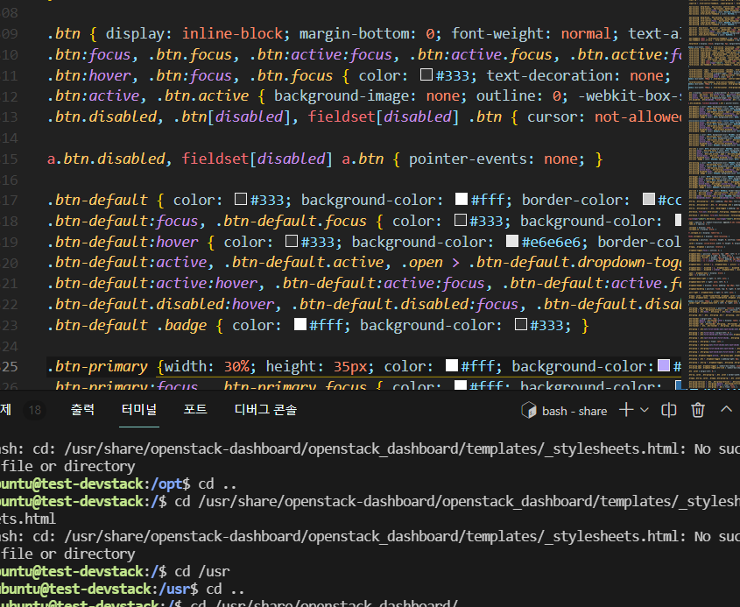
Openstack 의 로그인 폼을 찾고 분석후에 로그인 기능에 문제가 안되도록 소개페이지를 통합 하고 html및 css 변경

Slide 12
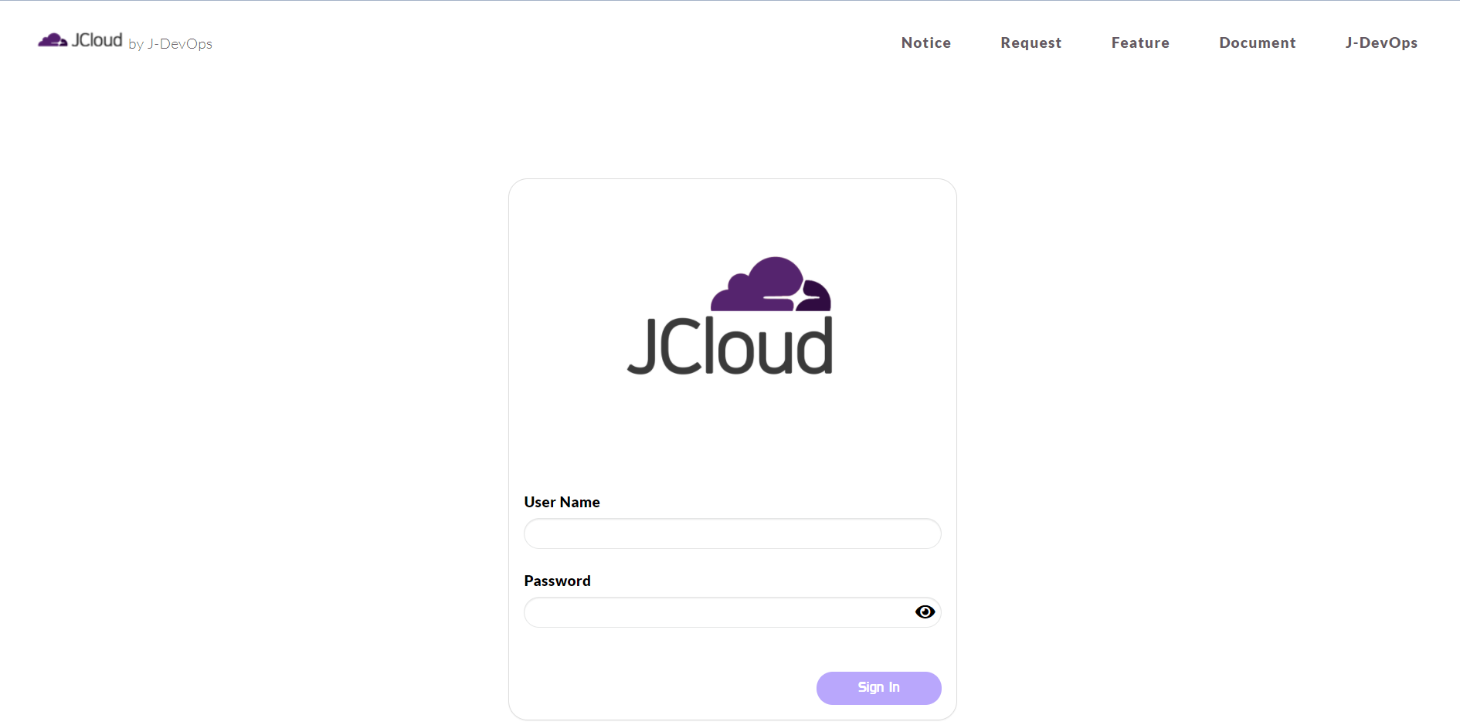
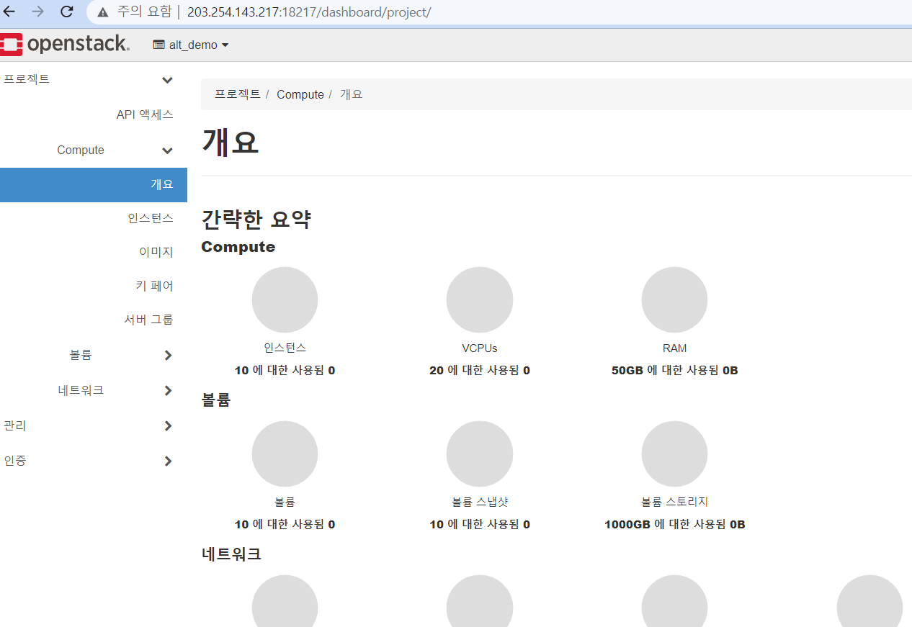
완성 시킨 모습입니다 로그인도 잘 되는 것을 보실 수 있습니다

Slide 13
3.문제점 및 어려웠던 점
1 비슷한 선례 x
2.static파일들이 숨겨져 있었음(openstack)
3.하나의 페이지를 위한 html이 여러개로 구성되어 있음
4.로그인 필드 부분의 한글을 영어로 바꾸는법
5.css양이 많아 어느부분을 건들였을때 오류가 나면 오류를 잡기 힘들었음
6.밑 바닥부터 html ,css, js, Django 등 어느정도 다루기 까지의 과정
이 부분들은 동영상으로 윤준호 학생이랑 같이 설명드리겠습니다

Slide 14
오픈 소스 활동을 경험한 후기
오픈소스 활동을 처음에는 뛰어난 사람 나는 못하겠지 라는 막연한 두려움이 있었는데 막상해보니 교수님께서 말 씀 하신 것처럼 ‘생각보다 할만하다. 이 말이 마음에 와 닿았습니다
또한 나도 한 프로젝트에 이바지 했다 라는 점이 매우 뿌듯했습니다
매우 중요한 경험을 한 것 같아 만족스럽습니다!!

